Slide 1
Размещение в памяти
лекция 6½

Slide 2
План лекции
Про модель памяти программы
Размещение в стековом кадре
Выравнивание
Связь выравниваний производного типа и его элементов
Выравнивающие байты
Динамическое распределение памяти
Стандартные функции языка Си malloc, free и др.
Doug Lea’s malloc
Накладные расходы, фрагментация
Виды ошибок и address sanitizer

Slide 3
Модель памяти программы

Slide 4
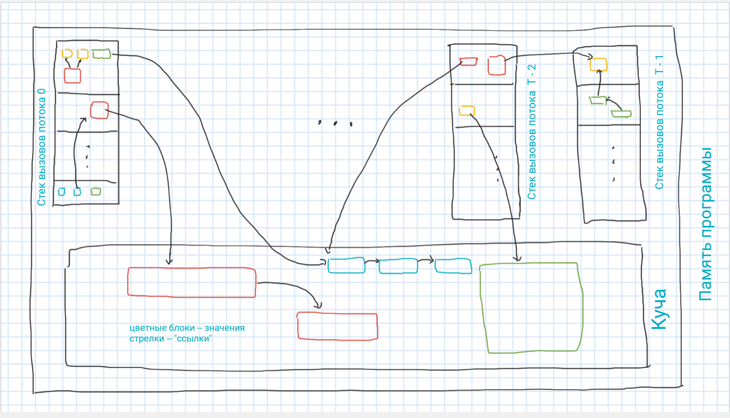

Модель памяти программы
Цветные блоки – значения
Стрелки – «ссылки»
Стек вызовов потока T - 2
Стек вызовов потока T - 1
Стек вызовов потока 0
Память программы
Куча

Slide 5
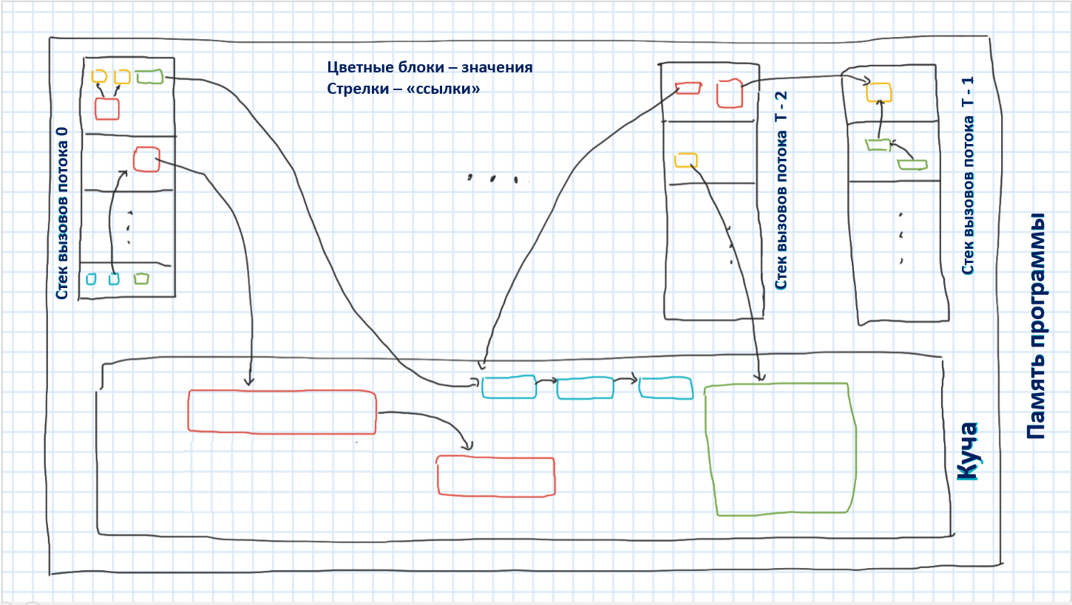
Модель памяти программы
Языки без указателей
Java, Python, C#, Haskel, Ocaml, etc.
Работа с памятью 100% автоматическая
Сборка мусора, безопасность – бесплатно
Скорость работы ▼
Расход памяти ▲
Языки с указателями
Pascal, C, C++, golang, etc.
Работа с памятью полуавтоматическая
Сами уничтожаем ненужные значения и правильно работаем с указателями
Скорость работы ▲
Расход памяти ▼

Slide 6
Модель памяти программы
Языки без указателей
Java, Python, C#, Haskel, Ocaml, etc.
Работа с памятью 100% автоматическая
Сборка мусора, безопасность – бесплатно
Скорость работы ▼
Расход памяти ▲
Языки с указателями
Pascal, C, C++, golang, etc.
Работа с памятью полуавтоматическая
Сами уничтожаем ненужные значения и правильно работаем с указателями
Скорость работы ▲
Расход памяти ▼

Slide 7
Модель памяти программы
Языки без указателей
Java, Python, C#, Haskel, Ocaml, etc.
Работа с памятью 100% автоматическая
Сборка мусора, безопасность – бесплатно
Скорость работы ▼
Расход памяти ▲
Языки с указателями
Pascal, C, C++, golang, etc.
Работа с памятью полуавтоматическая
Сами уничтожаем ненужные значения и правильно работаем с указателями
Скорость работы ▲
Расход памяти ▼

Slide 8
Модель памяти программы
Языки без указателей
Java, Python, C#, Haskel, Ocaml, etc.
Работа с памятью 100% автоматическая
Сборка мусора, безопасность – бесплатно
Скорость работы ▼
Расход памяти ▲
Языки с указателями
Pascal, C, C++, golang, etc.
Работа с памятью полуавтоматическая
Сами уничтожаем ненужные значения и правильно работаем с указателями
Скорость работы ▲
Расход памяти ▼

Slide 9
Модель памяти программы
Языки без указателей
Java, Python, C#, Haskel, Ocaml, etc.
Работа с памятью 100% автоматическая
Сборка мусора, безопасность – бесплатно
Скорость работы ▼
Расход памяти ▲
Языки с указателями
Pascal, C, C++, golang, etc.
Работа с памятью полуавтоматическая
Сами уничтожаем ненужные значения и правильно работаем с указателями
Скорость работы ▲
Расход памяти ▼

Slide 10
Модель памяти программы
Языки без указателей
Java, Python, C#, Haskel, Ocaml, etc.
Работа с памятью 100% автоматическая
Сборка мусора, безопасность – бесплатно
Скорость работы ▼
Расход памяти ▲
Языки с указателями
Pascal, C, C++, golang, etc.
Работа с памятью полуавтоматическая
Сами уничтожаем ненужные значения и правильно работаем с указателями
Скорость работы ▲
Расход памяти ▼

Slide 11
Модель памяти программы
Языки без указателей
Java, Python, C#, Haskel, Ocaml, etc.
Работа с памятью 100% автоматическая
Сборка мусора, безопасность – бесплатно
Скорость работы ▼
Расход памяти ▲
Языки с указателями
Pascal, C, C++, golang, etc.
Работа с памятью полуавтоматическая
Сами уничтожаем ненужные значения и правильно работаем с указателями
Скорость работы ▲
Расход памяти ▼

Slide 12
Размещение данных в стековом кадре
Компилятор размещает значения переменных в стековом кадре в соответствии со стандартом языка Си
Назначает переменным адреса для хранения
Генерирует код для доступа
Переменные располагаются в стековом кадре в порядке описания
Если описаны без static/extern
Возможно присутствие неиспользуемых байтов между значениями последовательно описанных переменных

Slide 13
Размещение данных в стековом кадре
Компилятор размещает значения переменных в стековом кадре в соответствии со стандартом языка Си
Назначает переменным адреса для хранения
Генерирует код для доступа
Переменные располагаются в стековом кадре в порядке описания
Если описаны без static/extern
Возможно присутствие неиспользуемых байтов между значениями последовательно описанных переменных

Slide 14
Размещение данных в стековом кадре
Компилятор размещает значения переменных в стековом кадре в соответствии со стандартом языка Си
Назначает переменным адреса для хранения
Переменные располагаются в стековом кадре в порядке описания
Если описаны без static/extern
Возможно присутствие неиспользуемых байтов между значениями последовательно описанных переменных

Slide 15
Размещение данных в стековом кадре
Компилятор размещает значения переменных в стековом кадре в соответствии со стандартом языка Си
Назначает переменным адреса для хранения
Переменные располагаются в стековом кадре в порядке описания
Если описаны без static/extern
Возможно присутствие неиспользуемых байтов между значениями последовательно описанных переменных

Slide 16
Размещение данных в стековом кадре
Компилятор размещает значения переменных в стековом кадре в соответствии со стандартом языка Си
Назначает переменным адреса для хранения
Переменные располагаются в стековом кадре в порядке описания
Если описаны без static/extern
Возможно присутствие неиспользуемых байтов между последовательно описанными переменными

Slide 17
Выравнивание
Значения типа Т должны храниться по адресам, кратным alignof(T) – выравниванию типа T
Оператор alignof появился в C99
У всех популярных компиляторов alignof(T) -- это небольшая степень 2
Доступ к значению типа T, хранящемуся по адресу, некратному alignof(T), – это undefined behavior
char array[4] = {0};
// undefined behavior,
// if alignof(char) %
// alignof(int) != 0
if (*(int*)array == 0) {
// ...
}

Slide 18
Выравнивание
Значения типа Т должны храниться по адресам, кратным alignof(T) – выравниванию типа T
Оператор alignof появился в C99
У всех популярных компиляторов alignof(T) -- это небольшая степень 2
Зависящая от Т
Доступ к значению типа T, хранящемуся по адресу, некратному alignof(T), – это undefined behavior
char array[4] = {0};
// undefined behavior,
// if alignof(char) %
// alignof(int) != 0
if (*(int*)array == 0) {
// ...
}

Slide 19
Выравнивание
Значения типа Т должны храниться по адресам, кратным alignof(T) – выравниванию типа T
Оператор alignof появился в C99
У всех популярных компиляторов alignof(T) -- это небольшая степень 2
Зависящая от Т
Доступ к значению типа T, хранящемуся по адресу, некратному alignof(T), – это undefined behavior
char array[4] = {0};
// undefined behavior,
// if alignof(char) %
// alignof(int) != 0
if (*(int*)array == 0) {
// ...
}

Slide 20
Выравнивание
Значения типа Т должны храниться по адресам, кратным alignof(T) – выравниванию типа T
Оператор alignof появился в C99
У всех популярных компиляторов alignof(T) -- это небольшая степень 2
Зависящая от Т
Доступ к значению типа T, хранящемуся по адресу, некратному alignof(T), – это undefined behavior
char array[4] = {0};
// undefined behavior,
// if alignof(char) %
// alignof(int) != 0
if (*(int*)array == 0) {
// ...
}

Slide 21
Выравнивание
Значения типа Т должны храниться по адресам, кратным alignof(T) – выравниванию типа T
Оператор alignof появился в C99
У всех популярных компиляторов alignof(T) -- это небольшая степень 2
Зависящая от Т
Доступ к значению типа T, хранящемуся по адресу, некратному alignof(T), – это undefined behavior
char array[4] = {0};
// undefined behavior,
// if alignof(char) %
// alignof(int) != 0
if (*(int*)array == 0) {
// ...
}

Slide 22
Выравнивание простых типов и указателей
Зависит от используемого компилятора (implementation specific)
До C99 alignof(T) можно узнать в документации по компилятору
alignof(T) определяется требованиями, которые предъявляются к адресам инструкциями процессора для чтения и записи в память данных размера sizeof(T)

Slide 23
Выравнивание простых типов и указателей
Зависит от используемого компилятора (implementation defined)
До C99 alignof(T) можно узнать в документации по компилятору
alignof(T) определяется требованиями, которые предъявляются к адресам инструкциями процессора для чтения и записи в память данных размера sizeof(T)

Slide 24
Выравнивание простых типов и указателей
Зависит от используемого компилятора (implementation defined)
До C99 alignof(T) можно узнать в документации по компилятору
alignof(T) определяется требованиями, которые предъявляют к адресам инструкции процессора для чтения и записи в память данных размера sizeof(T)

Slide 25
Как компилятор выравнивает производный тип

Slide 26
Как компилятор выравнивает производный тип
Пусть T – производный тип
Пусть T₁, …, T_{n} – типы элементов T
Необходимо, чтобы alignof(T) было кратно наибольшему общему кратному всех alignof(T_{i})
alignof(T) % НОК(alignof(T₁), …, alignof(T_{n})) == 0
Иначе некоторые элементы Т будут выровнены неправильно
Все популярные компиляторы используют max вместо НОК, т.к. у них все alignof(T_{i}) – это степени 2

Slide 27
Как компилятор выравнивает производный тип
Пусть T – производный тип
Пусть T₁, …, T_{n} – типы элементов T
Необходимо, чтобы alignof(T) было кратно наибольшему общему кратному всех alignof(T_{i})
alignof(T) % НОК(alignof(T₁), …, alignof(T_{n})) == 0
Иначе некоторые элементы Т будут выровнены неправильно
Все популярные компиляторы используют max вместо НОК, т.к. у них все alignof(T_{i}) – это степени 2

Slide 28
Как компилятор выравнивает производный тип
Пусть T – производный тип
Пусть T₁, …, T_{n} – типы элементов T
Необходимо, чтобы alignof(T) было кратно наибольшему общему кратному всех alignof(T_{i})
alignof(T) % НОК(alignof(T₁), …, alignof(T_{n})) == 0
Иначе некоторые элементы Т будут выровнены неправильно
Все популярные компиляторы используют max вместо НОК, т.к. у них все alignof(T_{i}) – это степени 2

Slide 29
Как компилятор выравнивает производный тип
Пусть T – производный тип
Пусть T₁, …, T_{n} – типы элементов T
Необходимо, чтобы alignof(T) было кратно наибольшему общему кратному всех alignof(T_{i})
alignof(T) % НОК(alignof(T₁), …, alignof(T_{n})) == 0
Иначе некоторые элементы Т могут быть выровнены неправильно
Все популярные компиляторы используют max вместо НОК, т.к. у них все alignof(T_{i}) – это степени 2

Slide 30
Как компилятор выравнивает производный тип
Пусть T – производный тип
Пусть T₁, …, T_{n} – типы элементов T
Необходимо, чтобы alignof(T) было кратно наибольшему общему кратному всех alignof(T_{i})
alignof(T) % НОК(alignof(T₁), …, alignof(T_{n})) == 0
Иначе некоторые элементы Т могут быть выровнены неправильно
Все популярные компиляторы используют max вместо НОК, т.к. у них все alignof(T_{i}) – это степени 2

Slide 31
Пример про выравнивание массива
T = int (*)[4] – массив из 4 int
Т₁ = Т₂ = Т₃ = Т₄ = int – типы элементов Т
Пусть alignof(int) == 4, но alignof(T) == 1 или 2
т.е. нарушена кратность выравниванию элемента
Тогда разрешалось бы разместить массив int a[4] так, что
(size_t)&a % 4 == 2
И доступ к элементам a[0] и a[2] приводил бы к undefined behavior

Slide 32
Пример про выравнивание массива
T = int (*)[4] – массив из 4 int
Т₁ = Т₂ = Т₃ = Т₄ = int – типы элементов Т
Пусть alignof(int) == 4, но alignof(T) == 1 или 2
т.е. нарушена кратность НОК(выравнивания элементов)
Тогда разрешалось бы разместить массив int a[4] так, что
(size_t)&a % 4 == 2
И доступ к элементам a[0] и a[2] приводил бы к undefined behavior

Slide 33
Пример про выравнивание массива
T = int (*)[4] – массив из 4 int
Т₁ = Т₂ = Т₃ = Т₄ = int – типы элементов Т
Пусть alignof(int) == 4, но alignof(T) == 1 или 2
т.е. нарушена кратность НОК(выравнивания элементов)
Тогда разрешалось бы разместить массив int a[4] так, что
(size_t)&a % 4 == 2
И доступ к элементам a[0] и a[2] приводил бы к undefined behavior

Slide 34
Пример про выравнивание массива
T = int (*)[4] – массив из 4 int
Т₁ = Т₂ = Т₃ = Т₄ = int – типы элементов Т
Пусть alignof(int) == 4, но alignof(T) == 1 или 2
т.е. нарушена кратность НОК(выравнивания элементов)
Тогда разрешалось бы разместить массив int a[4] так, что
(size_t)&a % 4 == 2
И доступ к элементам a[0] и a[2] приводил бы к undefined behavior

Slide 35
Пример с выравниванием struct
T = struct XY { int X; double Y; }
T₁ = int, T₂ = double
Пусть alignof(int) ≤ alignof(double) == 8, но alignof(T) == 1, 2 или 4
т.е. нарушена кратность НОК(выравнивания элементов)
Пусть a и b – переменные типа struct XY
При alignof(T) < 8 возможно (size_t)&a % 8 == A > 0, (size_t)&b % 8 == 0
При доступе к a.Y должно быть 0 == (size_t)&a.Y % 8 == ((size_t)&a + N) % 8 == (A + N) % 8
Иначе – undefined behavior
При доступе к b.Y должно быть 0 == (size_t)&b.Y % 8 == ((size_t)&b + N) % 8 == N % 8
Иначе – undefined behavior
Требование N % 8 == 0 противоречит (A + N) % 8 == 0, т.к. A > 0

Slide 36
Пример с выравниванием struct
T = struct XY { int X; double Y; }
T₁ = int, T₂ = double
Пусть alignof(int) ≤ alignof(double) == 8, но alignof(T) == 1, 2 или 4
т.е. нарушена кратность НОК(выравнивания элементов)
Пусть a и b – переменные типа struct XY
При alignof(T) < 8 возможно (size_t)&a % 8 == A > 0, (size_t)&b % 8 == 0
При доступе к a.Y должно быть 0 == (size_t)&a.Y % 8 == ((size_t)&a + N) % 8 == (A + N) % 8
Иначе – undefined behavior
При доступе к b.Y должно быть 0 == (size_t)&b.Y % 8 == ((size_t)&b + N) % 8 == N % 8
Иначе – undefined behavior
Требование N % 8 == 0 противоречит (A + N) % 8 == 0, т.к. A > 0

Slide 37
Пример с выравниванием struct
T = struct XY { int X; double Y; }
T₁ = int, T₂ = double
Пусть alignof(int) ≤ alignof(double) == 8, но alignof(T) == 1, 2 или 4
т.е. нарушена кратность НОК(выравнивания элементов)
Пусть a и b – переменные типа struct XY
При alignof(T) < 8 возможно (size_t)&a % 8 == A > 0, (size_t)&b % 8 == 0
При доступе к a.Y должно быть 0 == (size_t)&a.Y % 8 == ((size_t)&a + N) % 8 == (A + N) % 8
Иначе – undefined behavior
При доступе к b.Y должно быть 0 == (size_t)&b.Y % 8 == ((size_t)&b + N) % 8 == N % 8
Иначе – undefined behavior
Требование N % 8 == 0 противоречит (A + N) % 8 == 0, т.к. A > 0
.X
.Y
N

Slide 38
Пример с выравниванием struct
T = struct XY { int X; double Y; }
T₁ = int, T₂ = double
Пусть alignof(int) ≤ alignof(double) == 8, но alignof(T) == 1, 2 или 4
т.е. нарушена кратность НОК(выравнивания элементов)
Пусть a и b – переменные типа struct XY
При alignof(T) < 8 возможно (size_t)&a % 8 == A > 0, (size_t)&b % 8 == 0
При доступе к a.Y должно быть 0 == (size_t)&a.Y % 8 == ((size_t)&a + N) % 8 == (A + N) % 8
Иначе – undefined behavior
При доступе к b.Y должно быть 0 == (size_t)&b.Y % 8 == ((size_t)&b + N) % 8 == N % 8
Иначе – undefined behavior
Требование N % 8 == 0 противоречит (A + N) % 8 == 0, т.к. A > 0
.X
.Y
N

Slide 39
Пример с выравниванием struct
T = struct XY { int X; double Y; }
T₁ = int, T₂ = double
Пусть alignof(int) ≤ alignof(double) == 8, но alignof(T) == 1, 2 или 4
т.е. нарушена кратность НОК(выравнивания элементов)
Пусть a и b – переменные типа struct XY
При alignof(T) < 8 возможно (size_t)&a % 8 == A > 0, (size_t)&b % 8 == 0
При доступе к a.Y должно быть 0 == (size_t)&a.Y % 8 == ((size_t)&a + N) % 8 == (A + N) % 8
Иначе – undefined behavior
При доступе к b.Y должно быть 0 == (size_t)&b.Y % 8 == ((size_t)&b + N) % 8 == N % 8
Иначе – undefined behavior
Требование N % 8 == 0 противоречит (A + N) % 8 == 0, т.к. A > 0
.X
.Y
N

Slide 40
Пример с выравниванием struct
T = struct XY { int X; double Y; }
T₁ = int, T₂ = double
Пусть alignof(int) ≤ alignof(double) == 8, но alignof(T) == 1, 2 или 4
т.е. нарушена кратность НОК(выравнивания элементов)
Пусть a и b – переменные типа struct XY
При alignof(T) < 8 возможно (size_t)&a % 8 == A > 0, (size_t)&b % 8 == 0
При доступе к a.Y должно быть 0 == (size_t)&a.Y % 8 == ((size_t)&a + N) % 8 == (A + N) % 8
Иначе – undefined behavior
При доступе к b.Y должно быть 0 == (size_t)&b.Y % 8 == ((size_t)&b + N) % 8 == N % 8
Иначе – undefined behavior
Требование N % 8 == 0 противоречит (A + N) % 8 == 0, т.к. A > 0
.X
.Y
N

Slide 41
Пример с выравниванием struct
T = struct XY { int X; double Y; }
T₁ = int, T₂ = double
Пусть alignof(int) ≤ alignof(double) == 8, но alignof(T) == 1, 2 или 4
т.е. нарушена кратность НОК(выравнивания элементов)
Пусть a и b – переменные типа struct XY
При alignof(T) < 8 возможно (size_t)&a % 8 == A > 0, (size_t)&b % 8 == 0
При доступе к a.Y должно быть 0 == (size_t)&a.Y % 8 == ((size_t)&a + N) % 8 == (A + N) % 8
Иначе – undefined behavior
При доступе к b.Y должно быть 0 == (size_t)&b.Y % 8 == ((size_t)&b + N) % 8 == N % 8
Иначе – undefined behavior
Требование N % 8 == 0 противоречит (A + N) % 8 == 0, т.к. A > 0
.X
.Y
N

Slide 42
Пример с выравниванием struct
T = struct XY { int X; double Y; }
T₁ = int, T₂ = double
Пусть alignof(int) ≤ alignof(double) == 8, но alignof(T) == 1, 2 или 4
т.е. нарушена кратность НОК(выравнивания элементов)
Пусть a и b – переменные типа struct XY
При alignof(T) < 8 возможно (size_t)&a % 8 == A > 0, (size_t)&b % 8 == 0
При доступе к a.Y должно быть 0 == (size_t)&a.Y % 8 == ((size_t)&a + N) % 8 == (A + N) % 8
Иначе – undefined behavior
При доступе к b.Y должно быть 0 == (size_t)&b.Y % 8 == ((size_t)&b + N) % 8 == N % 8
Иначе – undefined behavior
Требование N % 8 == 0 противоречит (A + N) % 8 == 0, т.к. A > 0
.X
.Y
N

Slide 43
Пример с выравниванием struct
T = struct XY { int X; double Y; }
T₁ = int, T₂ = double
Пусть alignof(int) ≤ alignof(double) == 8, но alignof(T) == 1, 2 или 4
т.е. нарушена кратность НОК(выравнивания элементов)
Пусть a и b – переменные типа struct XY
При alignof(T) < 8 возможно (size_t)&a % 8 == A > 0, (size_t)&b % 8 == 0
При доступе к a.Y должно быть 0 == (size_t)&a.Y % 8 == ((size_t)&a + N) % 8 == (A + N) % 8
Иначе – undefined behavior
При доступе к b.Y должно быть 0 == (size_t)&b.Y % 8 == ((size_t)&b + N) % 8 == N % 8
Иначе – undefined behavior
Требование N % 8 == 0 противоречит (A + N) % 8 == 0, т.к. A > 0
.X
.Y
N

Slide 44
Выравнивающие байты в конце struct/union
Для правильного выравнивания элементов массива T требуется, чтобы sizeof(T) был кратен alignof(T)
Поэтому компилятор может добавлять выравнивающие байты в конце структур и объединений
см. пример про кратность выравниванию элементу структуры
struct XY {
double X;
char Y;
};
// В зависимости от
// alignof(double),
// sizeof(struct XY) == 16
// или 12

Slide 45
Выравнивающие байты в конце struct/union
Для правильного выравнивания элементов массива T требуется, чтобы sizeof(T) был кратен alignof(T)
Поэтому компилятор может добавлять выравнивающие байты в конце структур и объединений
см. пример про кратность
struct XY {
double X;
char Y;
};
// В зависимости от
// alignof(double),
// sizeof(struct XY) == 16
// или 12

Slide 46
Выравнивающие байты в конце struct/union
Для правильного выравнивания элементов массива T требуется, чтобы sizeof(T) был кратен alignof(T)
Поэтому компилятор может добавлять выравнивающие байты в конце структур и объединений
struct XY {
double X;
char Y;
};
// В зависимости от
// alignof(double),
// sizeof(struct XY) == 16
// или 12

Slide 47
Выравнивающие байты в конце struct/union
Для правильного выравнивания элементов массива T требуется, чтобы sizeof(T) был кратен alignof(T)
Поэтому компилятор может добавлять выравнивающие байты в конце структур и объединений
struct XY {
double X;
char Y;
};
// В зависимости от
// alignof(double),
// sizeof(struct XY) == 16
// или 12

Slide 48
Выравнивающие байты внутри struct
Компилятор может добавлять выравнивающие байты между элементами структуры для правильного выравнивания ее элементов
см. N в примере про кратность выравниванию элементу структуры
struct YX {
char Y;
double X;
};
// В зависимости от
// alignof(double),
// sizeof(struct YX) == 16
// или 12

Slide 49
Выравнивающие байты внутри struct
Компилятор может добавлять выравнивающие байты между элементами структуры для правильного выравнивания ее элементов
см. N в примере про кратность выравниванию элементу структуры
struct YX {
char Y;
double X;
};
// В зависимости от
// alignof(double),
// sizeof(struct YX) == 16
// или 12

Slide 50
Выравнивающие байты внутри struct
Компилятор может добавлять выравнивающие байты между элементами структуры для правильного выравнивания ее элементов
см. N в примере про кратность выравниванию элементу структуры
struct YX {
char Y;
double X;
};
// В зависимости от
// alignof(double),
// sizeof(struct YX) == 16
// или 12

Slide 51
Динамическое распределение памяти
Программа в процессе работы сама резервирует и освобождает участки памяти для хранения необходимых ей данных – использует динамическое распределение памяти
Для резервирования и освобождения участка памяти используются стандартные функции языка Си
Участки памяти резервируются в специальной области памяти «куче» (heap)
Динамическое распределение памяти используется, если во время компиляции неизвестна «разумная» верхняя граница на максимальный размер обрабатываемых данных

Slide 52
Динамическое распределение памяти
Программа в процессе работы сама резервирует и освобождает блоки памяти для хранения необходимых ей данных – использует динамическое распределение памяти
Для резервирования и освобождения участка памяти используются стандартные функции языка Си
Участки памяти резервируются в специальной области памяти «куче» (heap)
Динамическое распределение памяти используется, если во время компиляции неизвестна «разумная» верхняя граница на максимальный размер обрабатываемых данных

Slide 53
Динамическое распределение памяти
Программа в процессе работы сама резервирует и освобождает блоки памяти для хранения необходимых ей данных – использует динамическое распределение памяти
Для резервирования и освобождения блока памяти используются стандартные функции языка Си
Участки памяти резервируются в специальной области памяти «куче» (heap)
Динамическое распределение памяти используется, если во время компиляции неизвестна «разумная» верхняя граница на максимальный размер обрабатываемых данных

Slide 54
Динамическое распределение памяти
Программа в процессе работы сама резервирует и освобождает блоки памяти для хранения необходимых ей данных – использует динамическое распределение памяти
Для резервирования и освобождения блока памяти используются стандартные функции языка Си
Блоки памяти резервируются в специальной области памяти «куче» (heap)
Динамическое распределение памяти используется, если во время компиляции неизвестна «разумная» верхняя граница на максимальный размер обрабатываемых данных

Slide 55
Динамическое распределение памяти
Программа в процессе работы сама резервирует и освобождает блоки памяти для хранения необходимых ей данных – использует динамическое распределение памяти
Для резервирования и освобождения блока памяти используются стандартные функции языка Си
Блоки памяти резервируются в специальной области памяти «куче» (heap)
Динамическое распределение памяти используется, если во время компиляции неизвестна «разумная» верхняя граница на максимальный размер обрабатываемых данных

Slide 56
Стандартные функции malloc, free и др.
void* malloc(size_t size)
резервирует непрерывный блок из size байтов и возвращает указатель на него
возвращает NULL, если резервирование невозможно
void* calloc(size_t count, size_t size)
резервирует непрерывный блок из count ∙ size байтов, заполняет нулями и возвращает указатель на него
возвращает NULL, если резервирование невозможно
void* realloc(void* ptr , size_t size)
резервирует непрерывный блок из size байтов и возвращает указатель на него
переносит в новый блок min(size, размер блока по адресу ptr) байтов из блока по адресу ptr и освобождает его
возвращает NULL, если изменение размера невозможно
при этом блок по адресу ptr не освобождается, данные в нем сохраняются
void free(void* ptr)
освобождает ранее зарезервированный блок по адресу ptr

Slide 57
Стандартные функции malloc, free и др.
void* malloc(size_t size)
резервирует непрерывный блок из size байтов и возвращает указатель на него
возвращает NULL, если резервирование невозможно
void* calloc(size_t count, size_t size)
резервирует непрерывный блок из count ∙ size байтов, заполняет нулями и возвращает указатель на него
возвращает NULL, если резервирование невозможно
void* realloc(void* ptr , size_t size)
резервирует непрерывный блок из size байтов и возвращает указатель на него
переносит в новый блок min(size, размер блока по адресу ptr) байтов из блока по адресу ptr и освобождает его
возвращает NULL, если изменение размера невозможно
при этом блок по адресу ptr не освобождается, данные в нем сохраняются
void free(void* ptr)
освобождает ранее зарезервированный блок по адресу ptr

Slide 58
Стандартные функции malloc, free и др.
void* malloc(size_t size)
резервирует непрерывный блок из size байтов и возвращает указатель на него
возвращает NULL, если резервирование невозможно
void* calloc(size_t count, size_t size)
резервирует непрерывный блок из count ∙ size байтов, заполняет нулями и возвращает указатель на него
возвращает NULL, если резервирование невозможно
void* realloc(void* ptr , size_t size)
резервирует непрерывный блок из size байтов и возвращает указатель на него
переносит в новый блок min(size, размер блока по адресу ptr) байтов из блока по адресу ptr и освобождает его
возвращает NULL, если изменение размера невозможно
при этом блок по адресу ptr не освобождается, данные в нем сохраняются
void free(void* ptr)
освобождает ранее зарезервированный блок по адресу ptr

Slide 59
Стандартные функции malloc, free и др.
void* malloc(size_t size)
резервирует непрерывный блок из size байтов и возвращает указатель на него
возвращает NULL, если резервирование невозможно
void* calloc(size_t count, size_t size)
резервирует непрерывный блок из count ∙ size байтов, заполняет нулями и возвращает указатель на него
возвращает NULL, если резервирование невозможно
void* realloc(void* ptr , size_t size)
резервирует непрерывный блок из size байтов и возвращает указатель на него
переносит в новый блок min(size, размер блока по адресу ptr) байтов из блока по адресу ptr и освобождает его
возвращает NULL, если изменение размера невозможно
при этом блок по адресу ptr не освобождается, данные в нем сохраняются
void free(void* ptr)
освобождает ранее зарезервированный блок по адресу ptr

Slide 60
Стандартные функции malloc, free и др.
void* malloc(size_t size)
резервирует непрерывный блок из size байтов и возвращает указатель на него
возвращает NULL, если резервирование невозможно
void* calloc(size_t count, size_t size)
резервирует непрерывный блок из count ∙ size байтов, заполняет нулями и возвращает указатель на него
возвращает NULL, если резервирование невозможно
void* realloc(void* ptr , size_t size)
резервирует непрерывный блок из size байтов и возвращает указатель на него
переносит в новый блок min(size, размер блока по адресу ptr) байтов из блока по адресу ptr и освобождает его
возвращает NULL, если изменение размера невозможно
при этом блок по адресу ptr не освобождается, данные в нем сохраняются
void free(void* ptr)
освобождает ранее зарезервированный блок по адресу ptr

Slide 61
Стандартные функции malloc, free и др.
void* malloc(size_t size)
резервирует непрерывный блок из size байтов и возвращает указатель на него
возвращает NULL, если резервирование невозможно
void* calloc(size_t count, size_t size)
резервирует непрерывный блок из count ∙ size байтов, заполняет нулями и возвращает указатель на него
возвращает NULL, если резервирование невозможно
void* realloc(void* ptr , size_t size)
резервирует непрерывный блок из size байтов и возвращает указатель на него
переносит в новый блок min(size, размер блока по адресу ptr) байтов из блока по адресу ptr и освобождает его
возвращает NULL, если изменение размера невозможно
при этом блок по адресу ptr не освобождается, данные в нем сохраняются
void free(void* ptr)
освобождает ранее зарезервированный блок по адресу ptr

Slide 62
Стандартные функции malloc, free и др.
void* malloc(size_t size)
резервирует непрерывный блок из size байтов и возвращает указатель на него
возвращает NULL, если резервирование невозможно
void* calloc(size_t count, size_t size)
резервирует непрерывный блок из count ∙ size байтов, заполняет нулями и возвращает указатель на него
возвращает NULL, если резервирование невозможно
void* realloc(void* ptr , size_t size)
резервирует непрерывный блок из size байтов и возвращает указатель на него
переносит в новый блок min(size, размер блока по адресу ptr) байтов из блока по адресу ptr и освобождает его
возвращает NULL, если изменение размера невозможно
при этом блок по адресу ptr не освобождается, данные в нем сохраняются
void free(void* ptr)
освобождает ранее зарезервированный блок по адресу ptr

Slide 63
Стандартные функции malloc, free и др.
void* malloc(size_t size)
резервирует непрерывный блок из size байтов и возвращает указатель на него
возвращает NULL, если резервирование невозможно
void* calloc(size_t count, size_t size)
резервирует непрерывный блок из count ∙ size байтов, заполняет нулями и возвращает указатель на него
возвращает NULL, если резервирование невозможно
void* realloc(void* ptr , size_t size)
резервирует непрерывный блок из size байтов и возвращает указатель на него
переносит в новый блок min(size, размер блока по адресу ptr) байтов из блока по адресу ptr и освобождает его
возвращает NULL, если изменение размера невозможно
при этом блок по адресу ptr не освобождается, данные в нем сохраняются
void free(void* ptr)
освобождает ранее зарезервированный блок по адресу ptr

Slide 64
Стандартные функции malloc, free и др.
void* malloc(size_t size)
резервирует непрерывный блок из size байтов и возвращает указатель на него
возвращает NULL, если резервирование невозможно
void* calloc(size_t count, size_t size)
резервирует непрерывный блок из count ∙ size байтов, заполняет нулями и возвращает указатель на него
возвращает NULL, если резервирование невозможно
void* realloc(void* ptr , size_t size)
резервирует непрерывный блок из size байтов и возвращает указатель на него
переносит в новый блок min(size, размер блока по адресу ptr) байтов из блока по адресу ptr и освобождает его
возвращает NULL, если изменение размера невозможно
при этом блок по адресу ptr не освобождается, данные в нем сохраняются
void free(void* ptr)
освобождает ранее зарезервированный блок по адресу ptr

Slide 65
Стандартные функции malloc, free и др.
void* malloc(size_t size)
резервирует непрерывный блок из size байтов и возвращает указатель на него
возвращает NULL, если резервирование невозможно
void* calloc(size_t count, size_t size)
резервирует непрерывный блок из count ∙ size байтов, заполняет нулями и возвращает указатель на него
возвращает NULL, если резервирование невозможно
void* realloc(void* ptr , size_t size)
резервирует непрерывный блок из size байтов и возвращает указатель на него
переносит в новый блок min(size, размер блока по адресу ptr) байтов из блока по адресу ptr и освобождает его
возвращает NULL, если изменение размера невозможно
при этом блок по адресу ptr не освобождается, данные в нем сохраняются
void free(void* ptr)
освобождает ранее зарезервированный блок по адресу ptr

Slide 66
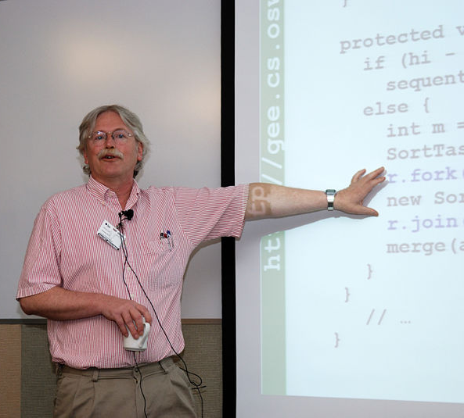
Doug Lea’s malloc (dlmalloc)
Основа malloc в библиотеке GNU C (libc) для большинства версий Linux
http://gee.cs.oswego.edu/dl/html/malloc.html
Douglas (Doug) Lea, JVM Language Summit, 2010

Slide 67
Doug Lea’s malloc (dlmalloc)
Основа malloc в библиотеке GNU C (libc) для большинства версий Linux
http://gee.cs.oswego.edu/dl/html/malloc.html
Douglas (Doug) Lea, JVM Language Summit, 2010

Slide 68
Doug Lea’s malloc (dlmalloc)
Основа malloc в библиотеке GNU C (libc) для большинства версий Linux
http://gee.cs.oswego.edu/dl/html/malloc.html
Douglas (Doug) Lea, JVM Language Summit, 2010

Slide 69
Doug Lea’s malloc (dlmalloc)
Основа malloc в библиотеке GNU C (libc) для большинства версий Linux
http://gee.cs.oswego.edu/dl/html/malloc.html
Douglas (Doug) Lea, JVM Language Summit, 2010

Slide 70
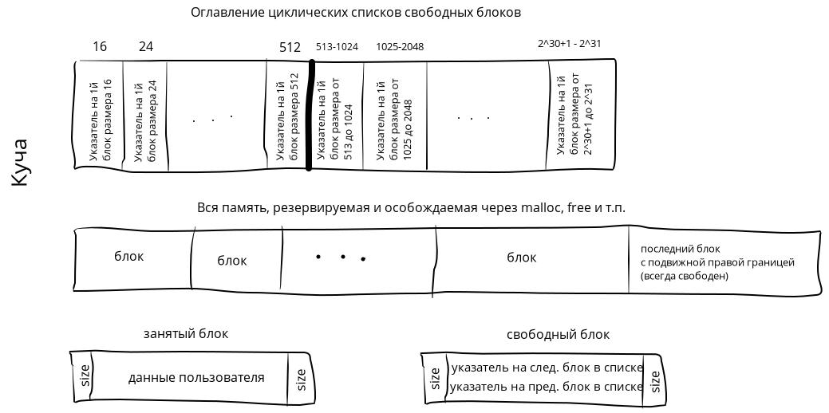
Устройство «кучи»

Slide 71
Устройство «кучи»

Slide 72
Устройство «кучи»

Slide 73
Устройство «кучи»

Slide 74
Устройство «кучи»

Slide 75
Резервирование malloc(size)
block = свободный блок min размера ≥ size
Если block не найден, то возвращаем NULL
Если размер(block) ≈ size, то возвращаем block + sizeof(size_t)
Иначе режем block на userBlock и freeBlock, чтобы размер(userBlock ) ≈ size
Добавляем freeBlock в список свободных блоков размера размер(freeBlock)
Возвращаем userBlock + sizeof(size_t)
SIZE
адрес след. свободного блока размера SIZE
адрес пред. свободного блока размера SIZE
SIZE
block
malloc(size)
userBlock
freeBlock
size
size
SIZE-size
адрес след. свободного блока размера SIZE-size
адрес пред. свободного блока размера SIZE-size
SIZE-size

Slide 76
Резервирование malloc(size)
block = свободный блок min размера ≥ size
Если block не найден, то возвращаем NULL
Если размер(block) ≈ size, то возвращаем block + sizeof(size_t)
Иначе режем block на userBlock и freeBlock, чтобы размер(userBlock ) ≈ size
Добавляем freeBlock в список свободных блоков размера размер(freeBlock)
Возвращаем userBlock + sizeof(size_t)
SIZE
адрес след. свободного блока размера SIZE
адрес пред. свободного блока размера SIZE
SIZE
block
malloc(size)
userBlock
freeBlock
size
size
SIZE-size
адрес след. свободного блока размера SIZE-size
адрес пред. свободного блока размера SIZE-size
SIZE-size

Slide 77
Резервирование malloc(size)
block = свободный блок min размера ≥ size
Если block не найден, то возвращаем NULL
Если размер(block) ≈ size, то возвращаем block + sizeof(size_t)
Иначе режем block на userBlock и freeBlock, чтобы размер(userBlock ) ≈ size
Добавляем freeBlock в список свободных блоков размера размер(freeBlock)
Возвращаем userBlock + sizeof(size_t)
SIZE
адрес след. свободного блока размера SIZE
адрес пред. свободного блока размера SIZE
SIZE
block
malloc(size)
userBlock
freeBlock
size
size
SIZE-size
адрес след. свободного блока размера SIZE-size
адрес пред. свободного блока размера SIZE-size
SIZE-size

Slide 78
Резервирование malloc(size)
block = свободный блок min размера ≥ size
Если block не найден, то возвращаем NULL
Если размер(block) ≈ size, то возвращаем block + sizeof(size_t)
Иначе режем block на userBlock и freeBlock, чтобы размер(userBlock ) ≈ size
Добавляем freeBlock в список свободных блоков размера размер(freeBlock)
Возвращаем userBlock + sizeof(size_t)
SIZE
адрес след. свободного блока размера SIZE
адрес пред. свободного блока размера SIZE
SIZE
block
malloc(size)
userBlock
freeBlock
size
size
SIZE-size
адрес след. свободного блока размера SIZE-size
адрес пред. свободного блока размера SIZE-size
SIZE-size

Slide 79
Резервирование malloc(size)
block = свободный блок min размера ≥ size
Если block не найден, то возвращаем NULL
Если размер(block) ≈ size, то возвращаем block + sizeof(size_t)
Иначе режем block на userBlock и freeBlock, чтобы размер(userBlock ) ≈ size
Добавляем freeBlock в список свободных блоков размера размер(freeBlock)
Возвращаем userBlock + sizeof(size_t)
SIZE
адрес след. свободного блока размера SIZE
адрес пред. свободного блока размера SIZE
SIZE
block
malloc(size)
userBlock
freeBlock
size
size
SIZE-size
адрес след. свободного блока размера SIZE-size
адрес пред. свободного блока размера SIZE-size
SIZE-size

Slide 80
Резервирование malloc(size)
block = свободный блок min размера ≥ size
Если block не найден, то возвращаем NULL
Если размер(block) ≈ size, то возвращаем block + sizeof(size_t)
Иначе режем block на userBlock и freeBlock, чтобы размер(userBlock ) ≈ size
Добавляем freeBlock в список свободных блоков размера размер(freeBlock)
Возвращаем userBlock + sizeof(size_t)
SIZE
адрес след. свободного блока размера SIZE
адрес пред. свободного блока размера SIZE
SIZE
block
malloc(size)
userBlock
freeBlock
size
size
SIZE-size
адрес след. свободного блока размера SIZE-size
адрес пред. свободного блока размера SIZE-size
SIZE-size

Slide 81
Резервирование malloc(size)
block = свободный блок min размера ≥ size
Если block не найден, то возвращаем NULL
Если размер(block) ≈ size, то возвращаем block + sizeof(size_t)
Иначе режем block на userBlock и freeBlock, чтобы размер(userBlock ) ≈ size
Добавляем freeBlock в список свободных блоков размера размер(freeBlock)
Возвращаем userBlock + sizeof(size_t)
SIZE
адрес след. свободного блока размера SIZE
адрес пред. свободного блока размера SIZE
SIZE
block
malloc(size)
userBlock
freeBlock
size
size
SIZE-size
адрес след. свободного блока размера SIZE-size
адрес пред. свободного блока размера SIZE-size
SIZE-size

Slide 82
Освобождение free(ptr)
Объединяем с блоком по адресу ptr блок слева (если свободен) и блок справа (если свободен)
«слева» и «справа» по адресу в памяти, а не по связям в списке
Добавляем получившийся блок в список свободных блоков соотв. размера
sizeL
адрес след. свободного блока размера sizeL
адрес пред. свободного блока размера sizeL
sizeL
size
ptr
size
sizeR
адрес след. свободного блока размера sizeR
адрес пред. свободного блока размера sizeR
sizeR
free(ptr)
sizeL + sizeR + size
адрес след. свободного блока размера sizeL + sizeR + size
адрес пред. свободного блока размера sizeL + sizeR + size
sizeL + sizeR + size

Slide 83
Освобождение free(ptr)
Объединяем с блоком по адресу ptr блок слева (если свободен) и блок справа (если свободен)
«слева» и «справа» по адресу в памяти, а не по связям в списке
Добавляем получившийся блок в список свободных блоков соотв. размера
sizeL
адрес след. свободного блока размера sizeL
адрес пред. свободного блока размера sizeL
sizeL
size
ptr
size
sizeR
адрес след. свободного блока размера sizeR
адрес пред. свободного блока размера sizeR
sizeR
free(ptr)
sizeL + sizeR + size
адрес след. свободного блока размера sizeL + sizeR + size
адрес пред. свободного блока размера sizeL + sizeR + size
sizeL + sizeR + size

Slide 84
Освобождение free(ptr)
Объединяем с блоком по адресу ptr блок слева (если свободен) и блок справа (если свободен)
«слева» и «справа» по адресу в памяти, а не по связям в списке
Добавляем получившийся блок в список свободных блоков соотв. размера
sizeL
адрес след. свободного блока размера sizeL
адрес пред. свободного блока размера sizeL
sizeL
size
ptr
size
sizeR
адрес след. свободного блока размера sizeR
адрес пред. свободного блока размера sizeR
sizeR
free(ptr)
sizeL + sizeR + size
адрес след. свободного блока размера sizeL + sizeR + size
адрес пред. свободного блока размера sizeL + sizeR + size
sizeL + sizeR + size

Slide 85
Накладные расходы при работе с кучей
Поиск min свободного блока в malloc
malloc размера > 512 байтов и много свободных блоков в соотв. списке – большой накладной расход времени на просмотр
Дополнительные 2 ∙ sizeof(size_t) байтов на каждый блок
Много malloc небольшого размера – большой накладной расход памяти

Slide 86
Накладные расходы при работе с кучей
Поиск min свободного блока в malloc
malloc размера > 512 байтов и много свободных блоков в соотв. списке – большой накладной расход времени на просмотр списка свободных блоков
Дополнительные 2 ∙ sizeof(size_t) байтов на каждый блок
Много malloc небольшого размера – большой накладной расход памяти

Slide 87
Накладные расходы при работе с кучей
Поиск min свободного блока в malloc
malloc размера > 512 байтов и много свободных блоков в соотв. списке – большой накладной расход времени на просмотр списка свободных блоков
Дополнительные 2 ∙ sizeof(size_t) байтов на каждый блок
Много malloc небольшого размера – большой накладной расход памяти

Slide 88
Фрагментация кучи
Резервирование и освобождение блоков разного размера приводит к фрагментации
for (int i = 0; i < count; ++i) {
void* small = malloc(8);
bigger[i] = malloc(32);
free(small);
}
∙∙∙
count раз

Slide 89
Фрагментация кучи
Резервирование и освобождение блоков разного размера приводит к фрагментации
for (int i = 0; i < count; ++i) {
void* small = malloc(8);
bigger[i] = malloc(32);
free(small);
}
∙∙∙
count раз

Slide 90
Фрагментация кучи
Резервирование и освобождение блоков разного размера приводит к фрагментации
for (int i = 0; i < count; ++i) {
void* small = malloc(8);
bigger[i] = malloc(32);
free(small);
}

Slide 91
Фрагментация кучи
Резервирование и освобождение блоков разного размера приводит к фрагментации
for (int i = 0; i < count; ++i) {
void* small = malloc(8);
bigger[i] = malloc(32);
free(small);
}
∙∙∙
count раз

Slide 92
Фрагментация кучи
Резервирование и освобождение блоков разного размера приводит к фрагментации
Свободная память разбита на большое число мелких блоков и нет возможности зарезервировать блоки большего размера
for (int i = 0; i < count; ++i) {
void* small = malloc(8);
bigger[i] = malloc(32);
free(small);
}
∙∙∙
count раз

Slide 93
Виды ошибок при работе с кучей
// missing NULL pointer check
int* ptr = malloc(4);
*ptr = 0; // <--
free(ptr);
*ptr = 0; // use after free
free(ptr); // double free
// freeing invalid pointer
ptr = malloc(8);
free(ptr + 4); // <--
// memory leak
ptr = malloc(8);
ptr = malloc(8); // <--
// freeing invalid pointer
free(&ptr);
ptr = malloc(4);
for (int i = 0; i < 10; ++i) {
// heap corruption
ptr[i-1] = 0; // <--
}

Slide 94
Виды ошибок при работе с кучей
// missing NULL pointer check
int* ptr = malloc(4);
*ptr = 0; // <--
free(ptr);
*ptr = 0; // use after free
free(ptr); // double free
// freeing invalid pointer
ptr = malloc(8);
free(ptr + 4); // <--
free(&ptr); // <--
// memory leak
ptr = malloc(8);
ptr = malloc(8); // <--
// memory leak
ptr = realloc(ptr, 32); // <-- if OOM
// heap corruption
ptr = malloc(4);
for (int i = 0; i < 10; ++i) {
ptr[i - 1] = 0; // <-- if i = 0
}

Slide 95
Виды ошибок при работе с кучей
// missing NULL pointer check
int* ptr = malloc(4);
*ptr = 0; // <--
free(ptr);
*ptr = 0; // use after free
free(ptr); // double free
// freeing invalid pointer
ptr = malloc(8);
free(ptr + 4); // <--
free(&ptr); // <--
// memory leak
ptr = malloc(8);
ptr = malloc(8); // <--
// memory leak
ptr = realloc(ptr, 32); // <-- if OOM
// heap corruption
ptr = malloc(4);
for (int i = 0; i < 10; ++i) {
ptr[i - 1] = 0; // <-- if i = 0
}

Slide 96
Виды ошибок при работе с кучей
// missing NULL pointer check
int* ptr = malloc(4);
*ptr = 0; // <--
free(ptr);
*ptr = 0; // use after free
free(ptr); // double free
// freeing invalid pointer
ptr = malloc(8);
free(ptr + 4); // <--
free(&ptr); // <--
// memory leak
ptr = malloc(8);
ptr = malloc(8); // <--
// memory leak
ptr = realloc(ptr, 32); // <-- if OOM
// heap corruption
ptr = malloc(4);
for (int i = 0; i < 10; ++i) {
ptr[i - 1] = 0; // <-- if i = 0
}

Slide 97
Виды ошибок при работе с кучей
// missing NULL pointer check
int* ptr = malloc(4);
*ptr = 0; // <--
free(ptr);
*ptr = 0; // use after free
free(ptr); // double free
// freeing invalid pointer
ptr = malloc(8);
free(ptr + 4); // <--
free(&ptr); // <--
// memory leak
ptr = malloc(8);
ptr = malloc(8); // <--
// memory leak
ptr = realloc(ptr, 32); // <-- if OOM
// heap corruption
ptr = malloc(4);
for (int i = 0; i < 10; ++i) {
ptr[i - 1] = 0; // <-- if i = 0
}

Slide 98
Виды ошибок при работе с кучей
// missing NULL pointer check
int* ptr = malloc(4);
*ptr = 0; // <--
free(ptr);
*ptr = 0; // use after free
free(ptr); // double free
// freeing invalid pointer
ptr = malloc(8);
free(ptr + 4); // <--
free(&ptr); // <--
// memory leak
ptr = malloc(8);
ptr = malloc(8); // <--
// memory leak
ptr = realloc(ptr, 32); // <-- if OOM
// heap corruption
ptr = malloc(4);
for (int i = 0; i < 10; ++i) {
ptr[i - 1] = 0; // <-- if i = 0
}

Slide 99
Виды ошибок при работе с кучей
// missing NULL pointer check
int* ptr = malloc(4);
*ptr = 0; // <--
free(ptr);
*ptr = 0; // use after free
free(ptr); // double free
// freeing invalid pointer
ptr = malloc(8);
free(ptr + 4); // <--
free(&ptr); // <--
// memory leak
ptr = malloc(8);
ptr = malloc(8); // <--
// memory leak
ptr = realloc(ptr, 32); // <-- if OOM
// heap corruption
ptr = malloc(4);
for (int i = 0; i < 10; ++i) {
ptr[i - 1] = 0; // <-- if i = 0
}

Slide 100
Виды ошибок при работе с кучей
// missing NULL pointer check
int* ptr = malloc(4);
*ptr = 0; // <--
free(ptr);
*ptr = 0; // use after free
free(ptr); // double free
// freeing invalid pointer
ptr = malloc(8);
free(ptr + 4); // <--
free(&ptr); // <--
// memory leak
ptr = malloc(8);
ptr = malloc(8); // <--
// memory leak
ptr = realloc(ptr, 32); // <-- if OOM
// heap corruption
ptr = malloc(4);
for (int i = 0; i < 10; ++i) {
ptr[i - 1] = 0; // <-- if i = 0
}

Slide 101
Виды ошибок при работе с кучей
// missing NULL pointer check
int* ptr = malloc(4);
*ptr = 0; // <--
free(ptr);
*ptr = 0; // use after free
free(ptr); // double free
// freeing invalid pointer
ptr = malloc(8);
free(ptr + 4); // <--
free(&ptr); // <--
// memory leak
ptr = malloc(8);
ptr = malloc(8); // <--
// memory leak
ptr = realloc(ptr, 32); // <-- if OOM
// heap corruption
ptr = malloc(4);
for (int i = 0; i < 10; ++i) {
ptr[i - 1] = 0; // <-- if i = 0
}

Slide 102




Address sanitizer
Константин Серебряный¹
Derek Bruening²
Александр Потапенко³
Дмитрий Вьюков⁴
AddressSanitizer: A Fast Address Sanity Checker
https://static.googleusercontent.com/media/research.google.com/en//pubs/archive/37752.pdf
1
2
3
4

Slide 103
Address sanitizer
Константин Серебряный¹
Derek Bruening²
Александр Потапенко³
Дмитрий Вьюков⁴
AddressSanitizer: A Fast Address Sanity Checker
https://static.googleusercontent.com/media/research.google.com/en//pubs/archive/37752.pdf

Slide 104
Address sanitizer
Константин Серебряный¹
Derek Bruening²
Александр Потапенко³
Дмитрий Вьюков⁴
AddressSanitizer: A Fast Address Sanity Checker
https://static.googleusercontent.com/media/research.google.com/en//pubs/archive/37752.pdf
1
2
3
4

Slide 105
Address sanitizer
Константин Серебряный¹
Derek Bruening²
Александр Потапенко³
Дмитрий Вьюков⁴
AddressSanitizer: A Fast Address Sanity Checker, 2012
https://static.googleusercontent.com/media/research.google.com/en//pubs/archive/37752.pdf
1
2
3
4

Slide 106
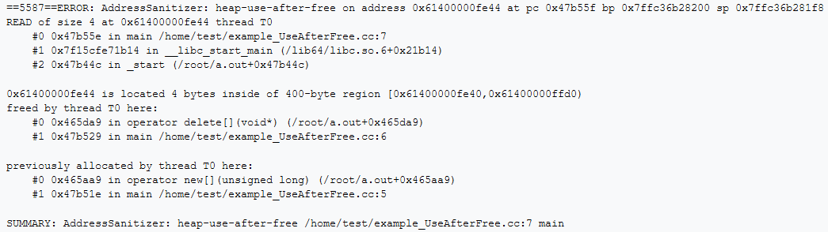

Use after free

Slide 107
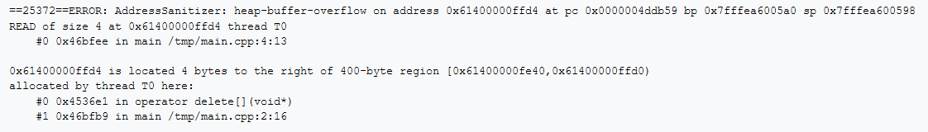
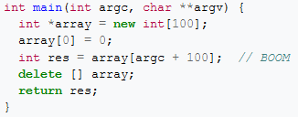
Buffer overflow (heap corruption)

Slide 108
Заключение
Размещение данных в стековом кадре
Выравнивание
Связь выравниваний производного типа и его элементов
Выравнивающие байты
Динамическое распределение памяти
Стандартные функции языка Си malloc, free и др.
Doug Lea’s malloc
Накладные расходы, фрагментация
Виды ошибок и address sanitizer

